Slide 1
LES CAPTEURS INTELLIGENTS définition

Slide 2
LES CAPTEURS
Un capteur est un organe de prélèvement d’information qui élabore `a partir d’une grandeur physique, une autre grandeur physique de nature différente (tr`es souvent électrique). Cette grandeur représentative de la grandeur prélevée est utilisable `a des fins de mesure ou de commande.

Slide 3
TYPES DE CAPTEURS
Capteur actif
Fonctionnant en générateur, un capteur actif est généralement fond´e dans son principe sur un effet physique
qui assure la conversion en énergie électrique de la forme d’´energie propre a la grandeur physique à prélever,
l´énergie thermique, mécanique ou de rayonnement. Les plus classiques sont :
- Effet thermoélectrique : Un circuit forme de deux conducteurs de nature chimique différente,
dont les jonctions sont `a des températures T1 et T2, est le siège d’une force électromotrice
e(T1,T2).
- Effet piézo-électrique : L’application d’une contrainte mécanique à certains matériaux dits
Piézo-électrique (le quartz par exemple) entraine l’apparition d’une déformation et d’une même
Charge électrique de signe différent sur les faces opposées.
- Effet d’induction électromagnétique : La variation du flux d’induction magnétique dans un
Circuit électrique induit une tension électrique.
- Effet photo-électrique : La libération de charges électriques dans la matière sous l’influence
d’un rayonnement lumineux ou plus généralement d’une onde électromagnétique dont la longueur
d’onde est inferieure `a un seuil caractéristique du matériau.
- Effet Hall : Un champs B crée dans le matériau un champs électrique E dans une direction
perpendiculaire.
- Effet photovoltaïque : Des électrons et des trous sont libérés au voisinage d’une jonction PN
illuminée, leur déplacement modifie la tension à ses bornes.

Slide 4
Capteur passif
Il s’agit généralement d’impédance dont l’un des paramètres déterminants est sensible `a la grandeur mesurée.
La variation d’impédance résulte :
Soit d’une variation de dimension du capteur, c’est le principe de fonctionnement d’un grand nombre de capteur de position, potentiom`etre, inductance à noyaux mobile, condensateur à armature mobile.

Slide 5
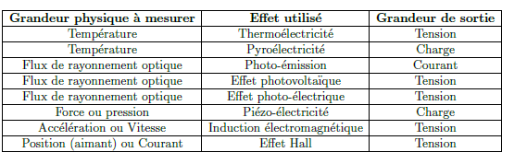
CAPTEUR ACTIF

Slide 6
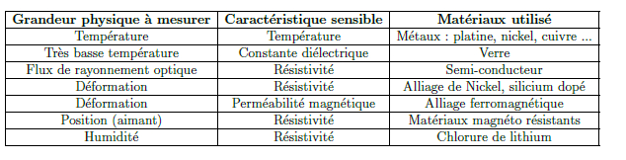
CAPTEUR PASSIF

Slide 7
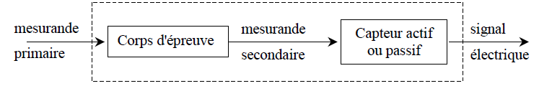
Capteur composite
Le corps d’épreuve est le dispositif qui, soumis au mesurande en assure une première traduction en une autre grandeur physique non électrique, qu’un capteur adéquat traduit en grandeur électrique.
L'association corps d’épreuve +capteur actif ou passif est un capteur composite.

Slide 8
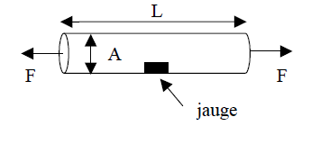
Exemple du corps d’épreuve

Slide 9
Exemple du corps d’épreuve
Une traction F occasionne un allongement ∆L/L , qui est mesurable par la variation ∆R/R de la résistance de la jauge.
L’équation du corps d’épreuve qui lie la traction à la déformation : ∆L/L = (1/E) .(F/A) oú E est le module de Young (pa).
L’équation du capteur qui lie la déformation à la variation de résistance est ∆R/R = K. (∆L/L) oú K est le facteur de jauge.
On en déduit la relation liant la traction à la variation de résistance ∆R/R = (k/E).(F/A)
Notes:
e

Slide 10
Capteur intelligent
Introduction
Développement industriel nécessite une instrumentation coûteuse
– Maîtrise des procédés de fabrication.
– Maîtrise de la qualité des produits finis
mise en place de capteurs sur l'ensemble de procédé de fabrication
La capacité du capteur à tenir compte de son environnement, et à définir
son état de fonctionnement
+
Introduction d'une capacité locale de calcul grâce à la miniaturisation
Capteurs Intelligents

Slide 11
DEFINITION
Capteur Intelligent
Un système composé de plusieurs sous-systèmes dont les fonctions sont clairement distinct dont les principaux sont
- un ou plusieurs capteurs
- les conditionneurs associés
- organe de calcul interne
- interface de communication
Différence Capteur intelligent / capteur classique
- Capacité de calcul interne
- Interface de communication bidirectionnelle

Slide 12
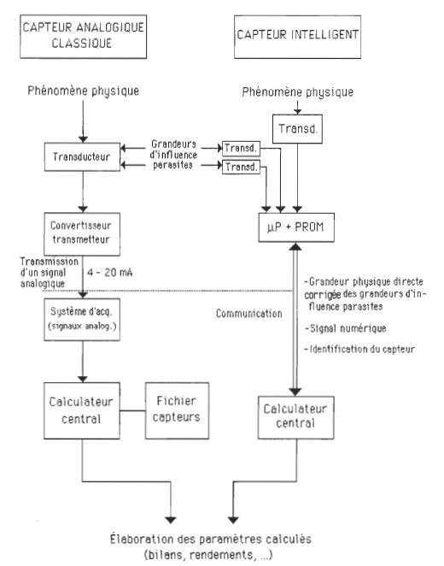
CAPTEUR ANALOGIQUE CLASSIQUE CAPTEUR INTELLIGENT NUMERIQUE

Slide 13
Fonctionnalités d'un capteur intelligent
Capteur intelligent = capteur fournissant une mesure + d'autres services
Fonctionnalités nécessaires à une instrumentation industrielle
Métrologie
Auto-adaptabilité, remplacement des données manquantes, validation de mesure traitement du signal
Maintenance
Auto-surveillance, auto-diagnostic, contrôle à distance
Mise en service
Configuration à distance

Slide 14
Le capteur intelligent correspond principalement à l'intégration dans le corps du capteur d'un organe de calcul interne (microprocesseur, microcontrôleur), d'un système de conditionnement du signal (programmable ou contrôlé) et d'une interface de communication...
Plus largement, le concept de capteur intelligent se décompose ainsi:
Un ou plusieurs transducteur(s).
Des conditionneurs spécifiques.
D'une mémoire.
D'une alimentation.
D'un organe intelligent interne permettant un traitement local et l'élaboration d'un signal numérique.
D'une interface de communication

Slide 15
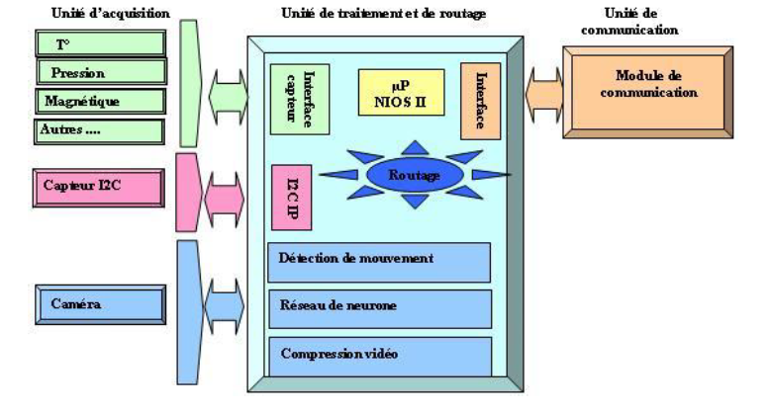
schémas synoptique d’un capteur intelligent complet de plusieurs grandeurs physiques avec un module de communication avec l’environnement extérieur.

Slide 16
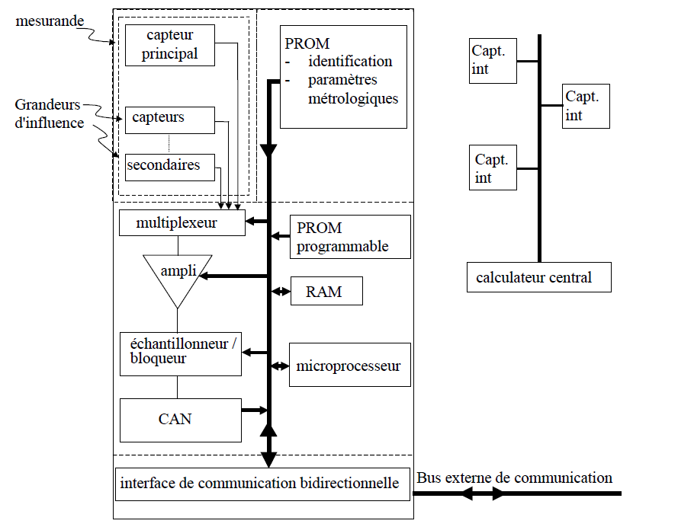
Constitution possible d’un capteur intelligent

Slide 17
Rôle de quelques éléments
La PROM ( identification des paramètres métrologiques ): elle contient déjà des paramètres stockés pour identifier la mesurande parmi les grandeurs d'influence.
Le multiplexeur : permet la sélection d’un canal afin d’aiguiller son signal vers les dispositifs de traitement.
L’échantillonneur bloqueur :
- Prélever à un instant connu avec précision un échantillon d’une tension appliquée à son entrée ,
- Mesurer cet échantillon,
- Délivrer en sortie une tension égale à celle mémorisée.

Slide 18
Le convertisseur analogique /numérique :
Recevant à son entrée une tension analogique Vi , il délivre en sortie un mot de n bits selon un code binaire déterminé.
Le microprocesseur :
Une fois programmé , il va être le chef d’orchestre de la chaine de mesure , c-à-dire délivrer les séquences de commande activant chacun des blocs .
L'interface de communication bidirectionnelle :
Assure la liaison du capteur à un calculateur central via un bus partagé entre plusieurs capteurs intelligents .

Slide 19
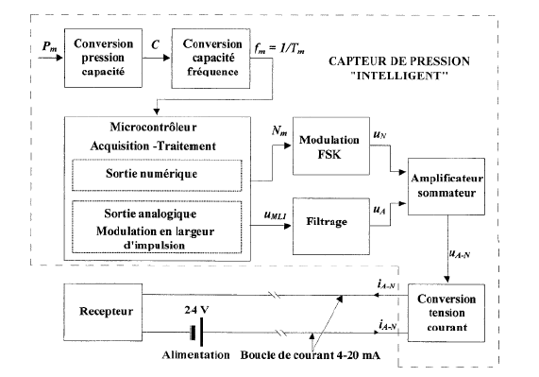
Structure interne d’un capteur intelligent de pression

Slide 20
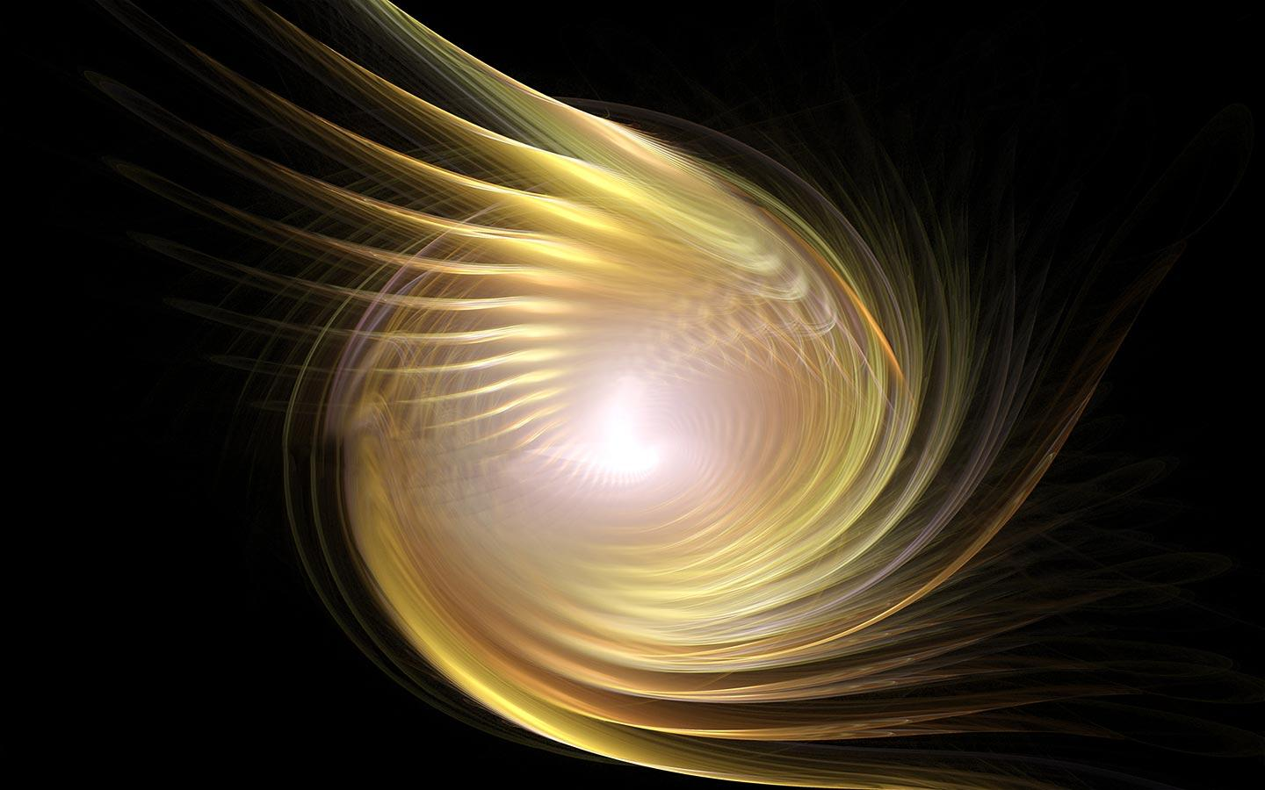
Merci de votre
Attention

